Slide 1
Химические вредные
факторы

Slide 2
Химические вредные факторы:
Классификация вредных веществ
Пути проникновения в организм человека
ПДК, классы опасности
Вредные вещества по характеру воздействия
Средства индивидуальной защиты

Slide 3
Промышленные яды
Отравляющие вещества
Ядохимикаты
Химические факторы
Растительные и животные яды
Бытовые химикаты

Slide 4
Органы дыхания
Желудочно-кишечный тракт
Кожные покровы
Пути проникновения в организм человека

Slide 5
Чрезвычайно-опасные
ПДК менее 0,1 мг/м3
Высокоопасные
ПДК от 0,1 -1,0 мг/м3
Классы опасности по ПДК (предельно-допустимые концентрации)
Умереннооопасные
ПДК от 1,0-10,0 мг/м3
Малоопасные
ПДК более 10,0 мг/м3

Slide 6
Сенсибилизирующие
Вещества по характеру воздействия на человека
Мутагенные
Раздражающие
Общетоксические
Канцерогенные

Slide 7
Защита от загрязнения воздушной среды
Методы:
Рациональное размещение источников вредных выбросов относительно рабочих мест
Удаление вредных примесей от источника образования посредством вентиляции
Применение индивидуальных средств защиты органов дыхания

Slide 8
Вентиляция
Система вентиляции – это комплекс устройств, обеспечивающих воздухообмен в помещении, т.е. удаление из помещения загрязненного, нагретого, влажного воздуха и подача в помещение свежего, чистого воздуха.

Slide 9
Вентиляция
По зоне действия
По способу перемещения воздуха из помещения
общеобменная
естественная
местная
механическая

Slide 10
СИЗ – Средства индивидуальной защиты
Изолирующие
Фильтрующие
Изолирующие противогазы
Респираторы
Фильтрующие противогазы
Самоспасатели
Фильтрующие самоспасатели

Slide 11
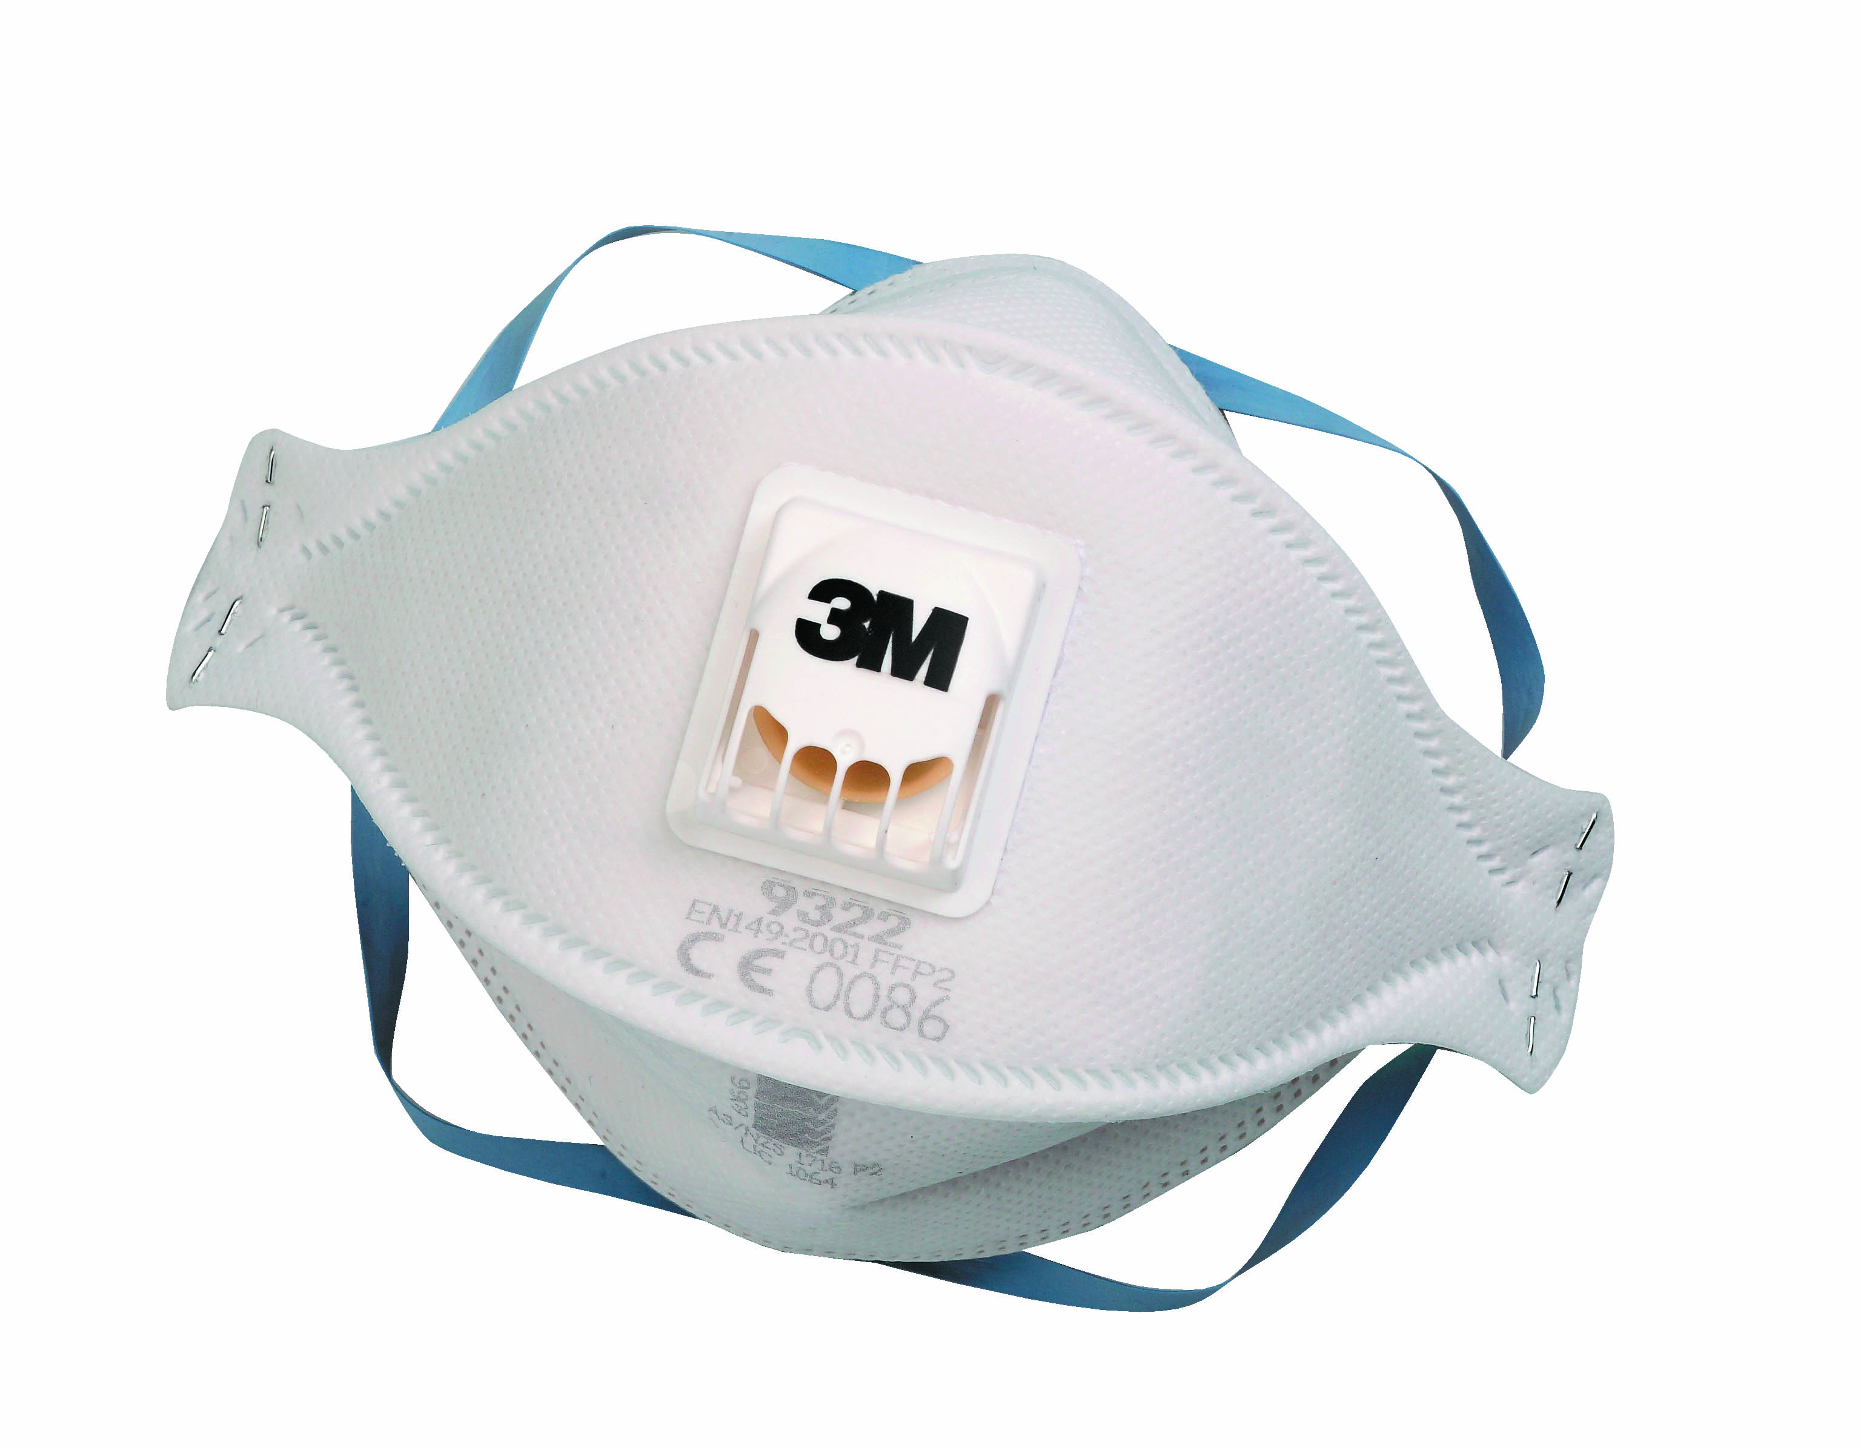
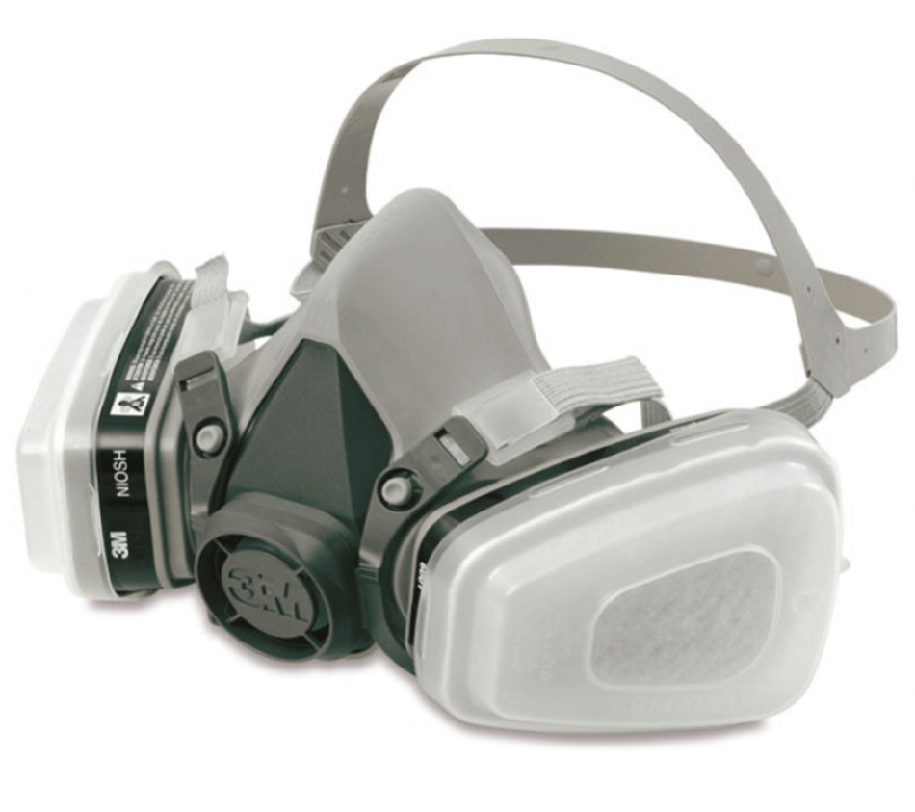
РЕСПИРАТОРЫ
Противопылевые
Газозащитные

Slide 12
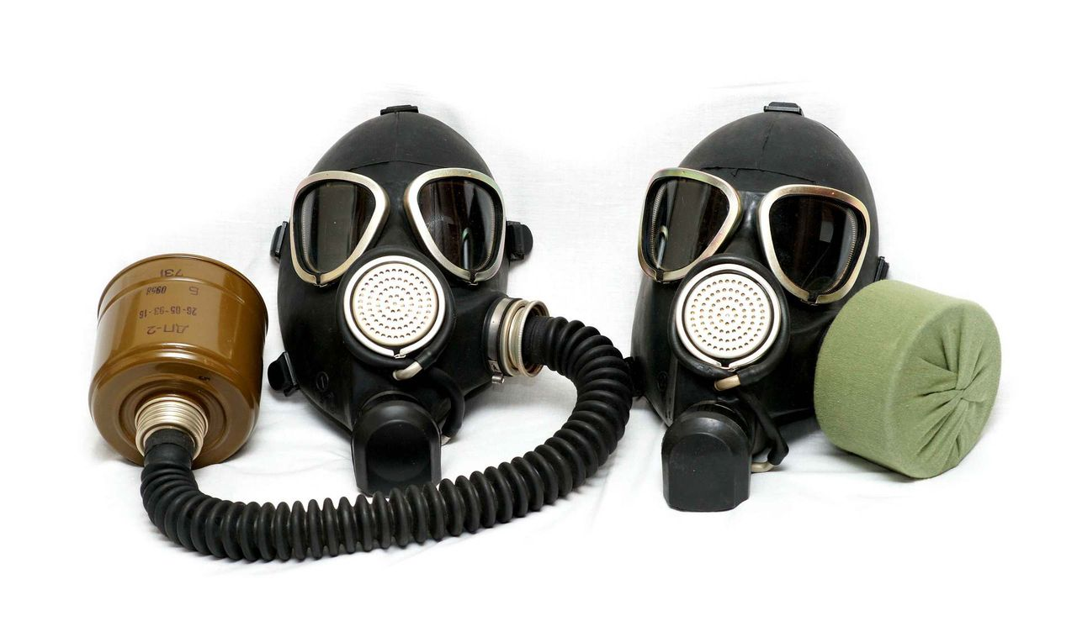
Промышленные фильтрующие противогазы
Противогазы малого габарита
Противогазы большого габарита

Slide 13
УСТРОЙСТВО ПРОТИВОГАЗА
Шлем-маска со стеклами (лицевая часть
Фильтрующе-поглощающая коробка
Гофрированная соединительная трубка

Slide 14

Условия применения фильтрующих противогазов
Противогазы предназначены для защиты органов дыхания, лица, глаз от вредных веществ, присутствующих в воздухе.

Slide 15
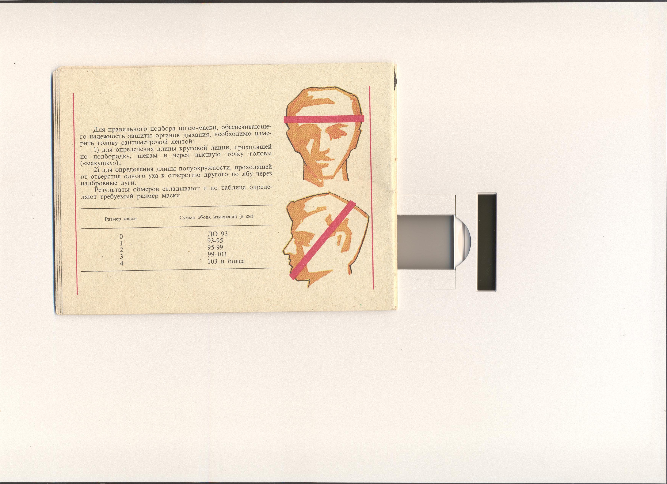
ПОДБОР ШЛЕМ-МАСКИ

Slide 16
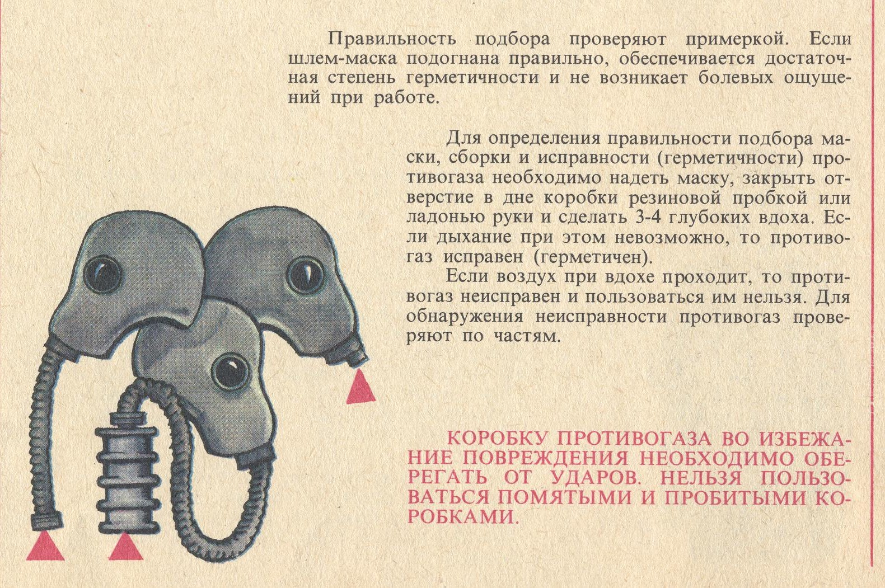
ПРОВЕРКА ГЕРМЕТИЧНОСТИ

Slide 17
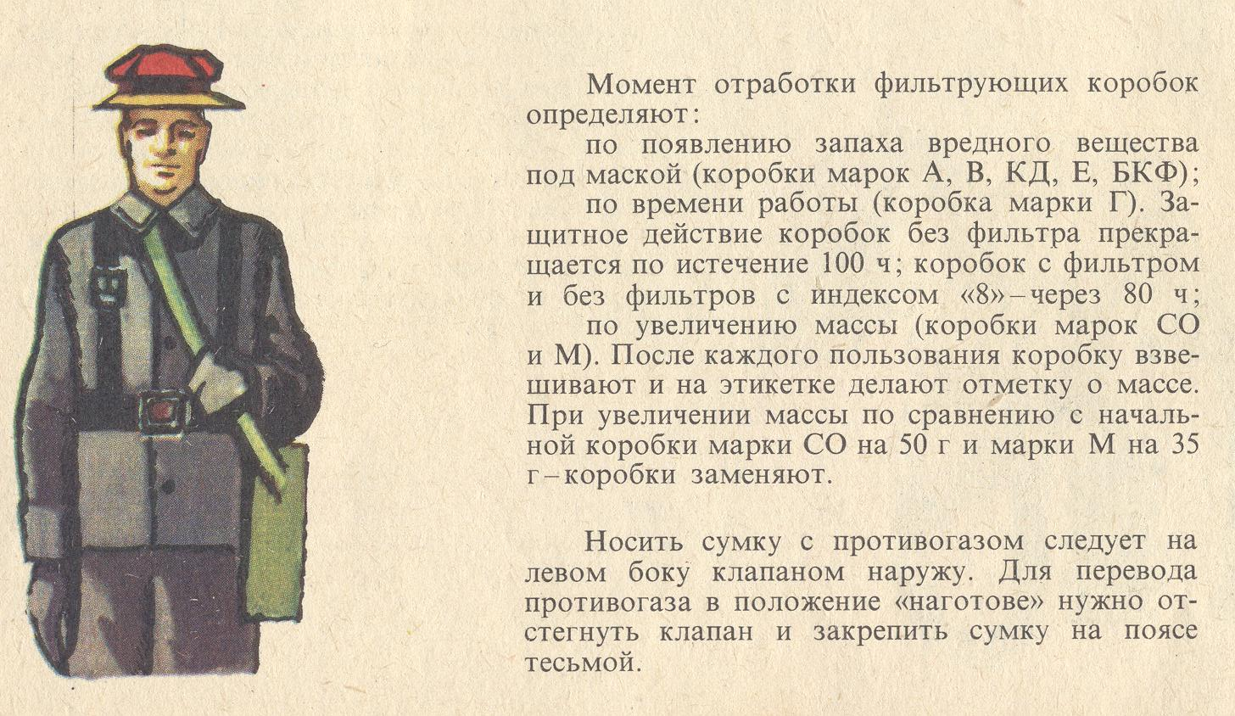
МОМЕНТ ОТРАБОТКИ ПРОТИВОГАЗА

Slide 18
Изолирующие противогазы
ПРИМЕНЕНИЕ:
в случаях аварий и непредусмотренных технологическим процессом выделениях (выбросах) вредных веществ;
в замкнутых пространствах: колодцах, цистернах, при недостатке кислорода в воздухе

